Slide 1
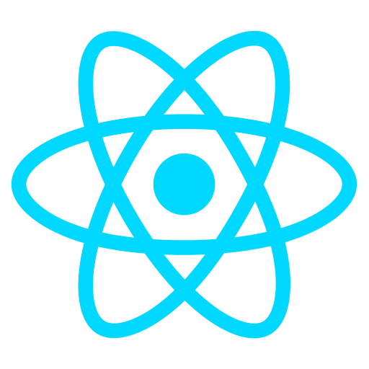


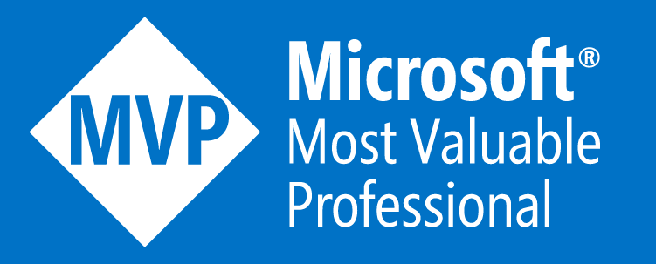
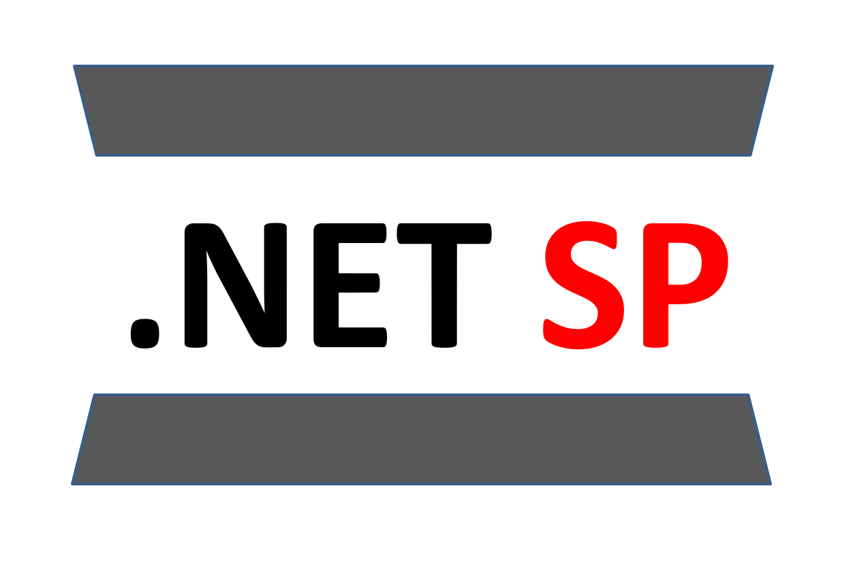
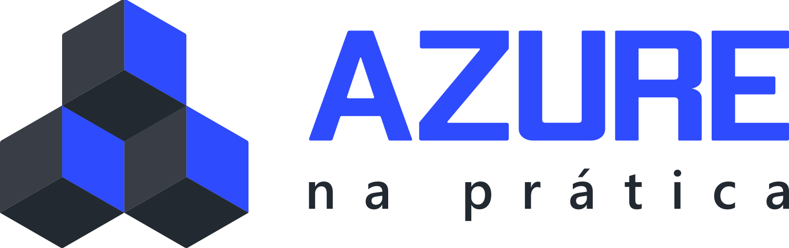

React Native + Automação de Build de Mobile Apps Exemplos de utilização com Azure DevOps e GitHub Actions
Renato Groffe
Microsoft MVP, Docker Captain, MTAC
linkedin.com/in/renatogroffe renatogroffe.medium.com

Slide 2


Renato Groffe
Microsoft Most Valuable Professional (MVP)
Multi-Plataform Technical Audience Contributor (MTAC)
Docker Captain
Arquiteto de Soluções/Software
20 anos de experiência na área de Tecnologia
Community Leader, Autor Técnico e Palestrante
https://renatogroffe.medium.com

Slide 3


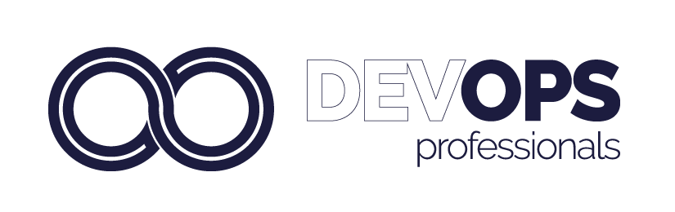



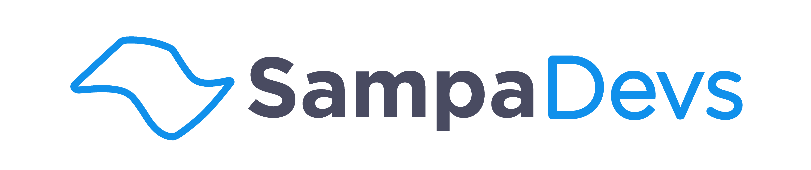
Renato Groffe - Comunidades
https://renatogroffe.medium.com

Slide 4
Agenda
Build de Mobile Apps: uma visão geral
Exemplos práticos

Slide 5
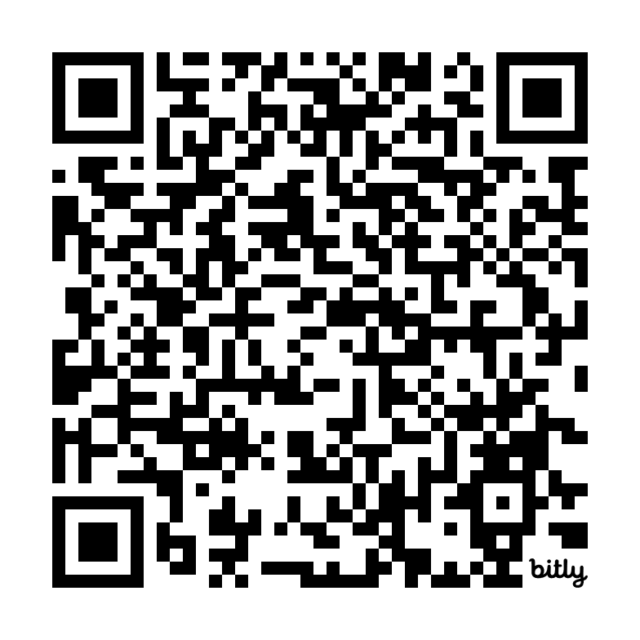
Conteúdos desta apresentação
https://github.com/renatogroffe/ReactNative-AutomacaoBuild_SENAI-2024-10

Slide 6
React Native + Build Mobile Apps
Azure DevOps e GitHub Actions são ótimas alternativas, com várias ferramentas de build pré-configuradas (virtual environments baseados em macOS)
.apk (Android package) x .aab (Android Application Bundle)
1800 minutos gratuitos de build em Azure DevOps, 2000 minutos gratuitos de build em GitHub Actions
Fácil integração com lojas

Slide 7
Conteúdos desta apresentação
https://github.com/renatogroffe/ReactNative-AutomacaoBuild_SENAI-2024-10

Slide 8
EXEMPLOS PRÁTICOS

Slide 9
OBRIGADO!

